Slide 1
Notes:
Het belang van digitale zorg in het traject van Anamnese tot zelfmanagement
De meerwaarde van informatie overdracht via portaal/pgo voor patiënten

Slide 2
Notes:
comorbiditeit

Slide 3
“ Hulpverlening is niet alle zorg uit handen nemen, maar de middelen bieden
om het zelf te kunnen doen ”
- Elisabeth van Schaïk, 2018 -
Notes:
We willen de kwetsbare, zwakke en zieke mensen in onze samenleving zo graag ontlasten; we willen de zwakke, kwetsbare burger zo graag helpen. Een arts uit het kinderziekenhuis leerde mij een waardevolle les. Hij liet me inzien dat Helpen niet betekent dat je alle zorg uit handen neemt, maar je de persoon in kwestie de juiste middelen biedt om het zelf te kunnen doen.
Meerwaarde PGO voor zorgaanbieders

Slide 4
Informatie overdracht

Slide 5
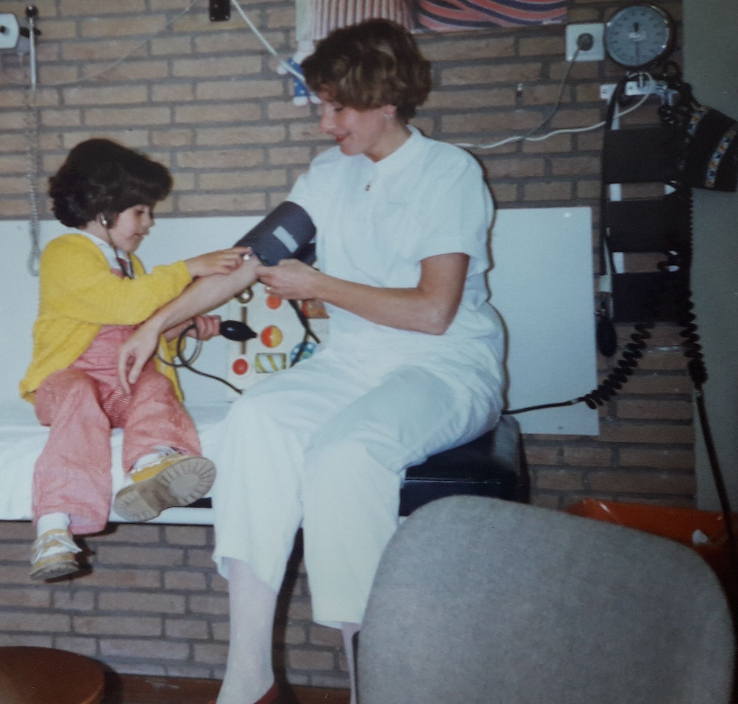
INFORMATIEOVERDRACHT
BETROKKENHEID
INTERESSE
VERANTWOORDELIJKHEID
ZELFMANAGEMENT

Slide 6
“ PGO als middel naar een
optimale samenwerking
tussen patiënt & zorgverlener ”
- Elisabeth van Schaïk, 2018 -
Notes:
We willen de kwetsbare, zwakke en zieke mensen in onze samenleving zo graag ontlasten; we willen de zwakke, kwetsbare burger zo graag helpen. Een arts uit het kinderziekenhuis leerde mij een waardevolle les. Hij liet me inzien dat Helpen niet betekent dat je alle zorg uit handen neemt, maar je de persoon in kwestie de juiste middelen biedt om het zelf te kunnen doen.
Meerwaarde PGO voor zorgaanbieders

Slide 7
Wat levert het op?
Kennis
Tijd
Kostenbesparing
Kwaliteit van zorg
Kwaliteit van leven

Slide 8
Notes:
Wat mij betreft wordt het tijd voor 1 centraal verzamelpunt voor alle losse puzzelstukjes die ik nu op mijn bureaublad heb staan. Waarom niet alle puzzelstukjes op 1 legplaat verzamelen zodat ik als patiënt op 1 plek terecht kan voor de meest recente informatie en een compleet overzicht zodat ik weet wat er speelt en daar mijn eigen verantwoordelijkheid in stappen in kan ondernemen.
We leven in een digitaal tijdperk. Gegevens kunnen vliegensvlug van de ene plek naar de andere verplaatst worden. Waarom overbodig informatie verspreid verzamelen, terwijl het niet alleen de patiënt maar ook de zorgverlener veel tijd scheelt als alle medische informatie die door verschillende partijen wordt verzameld makkelijk en overzichtelijk beschikbaar zijn om daarmee het behandelproces en de kwaliteit van leven weer op de voorgrond te zetten.
Ik wil jullie graag bedanken voor mijn aandacht. Patientexpertiselede van ikone helpen graag mee om portalen en pgo’s functioneel te maken voor patienten en zorgverleners voor een optimale samenwerking op basis van wederzijds vertrouwen en respect.

Slide 9
IKONE: een nieuw venster op zorg
DOEL
“NIEUW VENSTER OP ZORG”
DOEL
PIJLERS
PIJLERS
KWALITEIT VAN ZORG
DUURZAAMHEID
ERVARING
.. VANUIT EEN DUURZAME VISIE OP KWALITEIT
VAN LEVEN ..
… DOOR HET ZINVOL BENUTTEN VAN DE ERVARINGSDESKUNDIGHEID VAN MENSEN
ONZE ROL
KWALITEIT VAN ZORG VERBETEREN ..
MIDDELEN
INSPIRATIE – ONDERZOEK – ADVIES – ONTWIKKELING – CO-CREATIE - REALISATIE

